Slide 1
স্বাগতম
নয়ন দাশ
সহকারী শিক্ষক (বিজ্ঞান)
শীতলপুর উচ্চ বিদ্যালয়
সীতাকুন্ড,চট্টগ্রাম।
মোবাইল নং: ০১৭১২৭৬৫৬৩২

Slide 2
বিজ্ঞান
8ম শ্রেণি
সময়ঃ ৫০ মিনিট

Slide 4
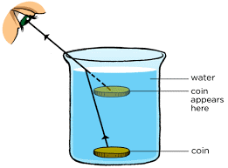
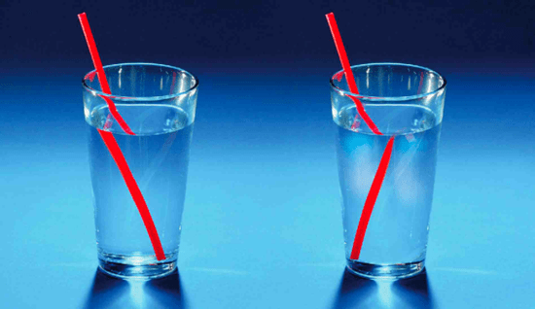
Notes:
নয়ন দাশ । সহকারী শিক্ষক (বিজ্ঞান)।মোবাইল নংঃ ০১৭১২৭৬৫৬৩২

Slide 5
আলোক রশ্মি এক স্বচ্ছ মাধ্যম থেকে অন্য স্বচ্ছ মাধ্যমে চলে গেলে এর গতিপথ কেমন হয়?
পেন্সিল ও কয়েন বিকৃত হওয়ার কারণ কী?
Notes:
নয়ন দাশ । সহকারী শিক্ষক (বিজ্ঞান)।মোবাইল নংঃ ০১৭১২৭৬৫৬৩২

Slide 6
আলোর প্রতিসরণ
অধ্যায়ঃ একাদশ
Notes:
নয়ন দাশ । সহকারী শিক্ষক (বিজ্ঞান)।মোবাইল নংঃ ০১৭১২৭৬৫৬৩২

Slide 7
শিখনফল
এই পাঠ শেষে শিক্ষার্থীরা………
১। আলোর প্রতিসরণ সম্পর্কে বলতে পারবে।
২। প্রতিসরণের নিয়ম গুলো ব্যাখ্যা করতে পারবে।
৩। সংকট কোণ (ক্রান্তি কোণ) ব্যাখ্যা করতে পারবে।
৪। পূর্ণ অভ্যন্তরীন প্রতিফলন ব্যাখ্যা করতে পারবে।
Notes:
নয়ন দাশ । সহকারী শিক্ষক (বিজ্ঞান)।মোবাইল নংঃ ০১৭১২৭৬৫৬৩২

Slide 8
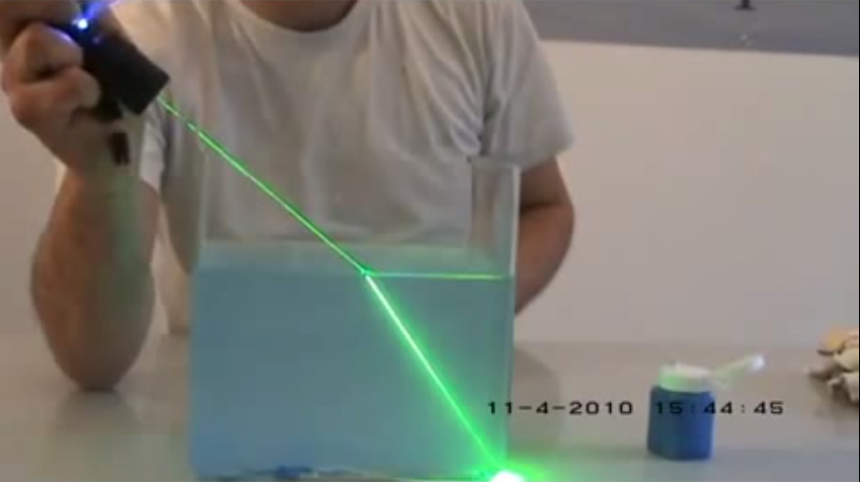
N
প্রতিসরনের নিয়ম
হালকা মাধ্যম
(বায়ু)
A
বিভেদ তল PQ
অভিলম্ব NR
i
আপতিত রশ্মি AB
Q
B
P
প্রতিসরিত রশ্মি BC
r
আপতন কোণ i
প্রতিসরণ কোণ r
ঘন মাধ্যম
(পানি)
R
D
C
আলোক রশ্মি যখন হালকা মাধ্যম থেকে ঘন মাধ্যমে প্রবেশ করে তখন এটি অভিলম্বের দিকে সরে আসে। এই ক্ষেএে আপতন কোণ প্রতিসরণ কোণ অপেক্ষা বড় হয়। অর্থাৎ i>r
Notes:
নয়ন দাশ । সহকারী শিক্ষক (বিজ্ঞান)।মোবাইল নংঃ ০১৭১২৭৬৫৬৩২

Slide 9
N
A
হালকা মাধ্যম
(বায়ু)
r
Q
B
P
i
ঘন মাধ্যম
(পানি)
N’
আলোক রশ্মি যখন ঘন মাধ্যম থেকে হালকা মাধ্যমে প্রবেশ করে তখন এটি অভিলম্ব থেকে দূরে সরে যায়। এই ক্ষেএে প্রতিসরণ কোণ আপতন কোণ অপেক্ষা বড় হয়। অর্থাৎ r>i
Notes:
নয়ন দাশ । সহকারী শিক্ষক (বিজ্ঞান)।মোবাইল নংঃ ০১৭১২৭৬৫৬৩২

Slide 10
আলোর প্রতিসরণ:
আলোক রশ্মি এক স্বচ্ছ মাধ্যম থেকে অন্য স্বচ্ছ মাধ্যমে প্রবেশ করলে দ্বিতীয় মাধ্যমে আলোক রশ্মি দিক পরির্বতন করে, আলোক রশ্মির দিক পরির্বতনের ঘটনাকে আলোর প্রতিসরণ বলে।
Notes:
নয়ন দাশ । সহকারী শিক্ষক (বিজ্ঞান)।মোবাইল নংঃ ০১৭১২৭৬৫৬৩২

Slide 11
N
A
বায়ু মাধ্যম
i
P
B
Q
r
M
N’
কাচ মাধ্যম
S
C
R
e
বায়ু মাধ্যম
i>r
i=e
M’
D
নির্গত কোণ e
Notes:
নয়ন দাশ । সহকারী শিক্ষক (বিজ্ঞান)।মোবাইল নংঃ ০১৭১২৭৬৫৬৩২

Slide 12
আলোর প্রতিসরনের নিয়ম
১। আলোক রশ্মি যখন হালকা মাধ্যম থেকে ঘন মাধ্যমে প্রবেশ করে তখন এটি অভিলম্বের দিকে সরে আসে। এই ক্ষেএে আপতন কোণ প্রতিসরণ কোণ অপেক্ষা বড় হয়। অর্থাৎ i>r
২। আলোক রশ্মি প্রথমে এক মাধ্যম(বায়ু) থেকে অন্য মাধ্যমে(পানি/কাচ) প্রতিসারিত হয় এবং পুনরায় একই মাধ্যমে (বায়ু) নির্গত হলে আপতন কোণ ও নির্গত কোণ সমান হয়।
৩। আপতিত রশ্মি, প্রতিসরিত রশ্মি এবং আপতন বিন্দুতে দুই মাধ্যমের বিভেদ তলে অঙ্কিত অভিলম্ব একই সমতলে থাকে।
Notes:
নয়ন দাশ । সহকারী শিক্ষক (বিজ্ঞান)।মোবাইল নংঃ ০১৭১২৭৬৫৬৩২

Slide 13
B
N
B1
হালকা মাধ্যম
(বায়ু)
o
P
Q
R
Ɵc
ঘন মাধ্যম
(পানি)
N’
M
P
N
A1
A
MoN > Ɵc
Ɵc=সংকট কোণ
Notes:
নয়ন দাশ । সহকারী শিক্ষক (বিজ্ঞান)।মোবাইল নংঃ ০১৭১২৭৬৫৬৩২

Slide 14
দলগত কাজ
কাচফলক ও পিন ব্যবহার করে আলোর প্রতিসরণের নিয়ম পর্যবেক্ষণ কর।
Notes:
নয়ন দাশ । সহকারী শিক্ষক (বিজ্ঞান)।মোবাইল নংঃ ০১৭১২৭৬৫৬৩২

Slide 15
মূল্যায়ন
০১। প্রতিসরনের নিয়ম কয়টি?
০২। হালকা মাধ্যম থেকে ঘন মধ্যমে প্রবেশ করলে আলোক রশ্মি কোন দিকে সরে আসে ?
০৩। সংকট কোণ কাকে বলে?
০4। পূর্ণ অভ্যন্তরীন প্রতিফলনের জন্য শর্ত গুলো কী কী ব্যাখ্যা কর ?
Notes:
নয়ন দাশ । সহকারী শিক্ষক (বিজ্ঞান)।মোবাইল নংঃ ০১৭১২৭৬৫৬৩২

Slide 16
আপতন কোণের যে মানের জন্য প্রতিসরন কোণ ৯০ ডিগ্রী হয় বা প্রতিসরিত রশ্মি বিভেদ তল বরাবর প্রতিসরিত হবে তাকে সংকট কোণ বলে।
আলোক রশ্মি সংকট কোণের চেয়ে বড় কোণে আপতিত হলে আলোক রশ্মি পুনরায় একই মাধ্যমে ফিরে আসার ঘটনাকে পূর্ণ অভ্যন্তরীন প্রতিফলন বলে।
Notes:
নয়ন দাশ । সহকারী শিক্ষক (বিজ্ঞান)।মোবাইল নং : ০১৭১২৭৬৫৬৩২

Slide 17
বাড়ির কাজ
৩। আলোক রশ্মি যখন অভিলম্ব বরাবর আপাতিত হয় তখন আপাতন কোণ, প্রতিসরণ কোণ ও নির্গত কোণের মান কত (চিত্র সহ)?
Notes:
নয়ন দাশ । সহকারী শিক্ষক (বিজ্ঞান)।মোবাইল নংঃ ০১৭১২৭৬৫৬৩২

Slide 18
ধন্যবাদ
Notes:
নয়ন দাশ । সহকারী শিক্ষক (বিজ্ঞান)।মোবাইল নংঃ ০১৭১২৭৬৫৬৩২

